Slide 1
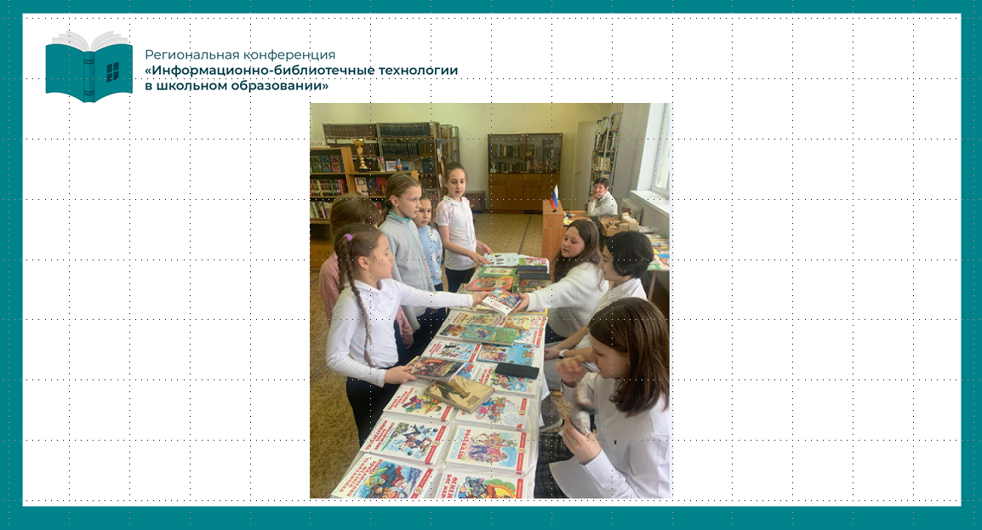

Slide 2

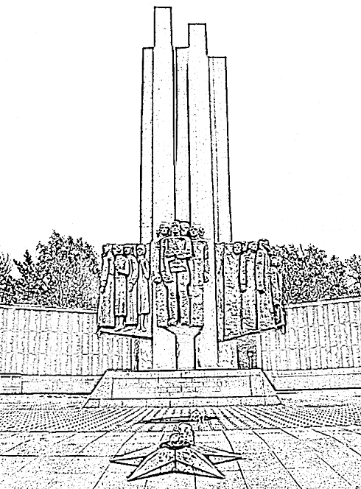
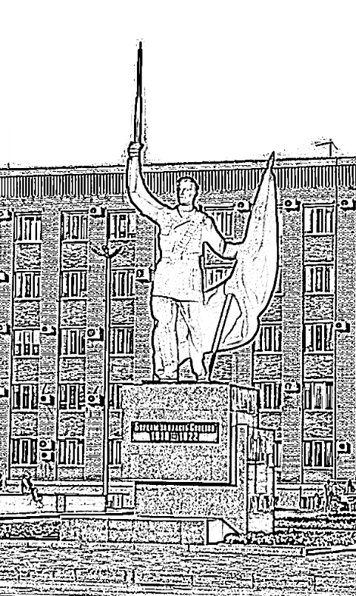


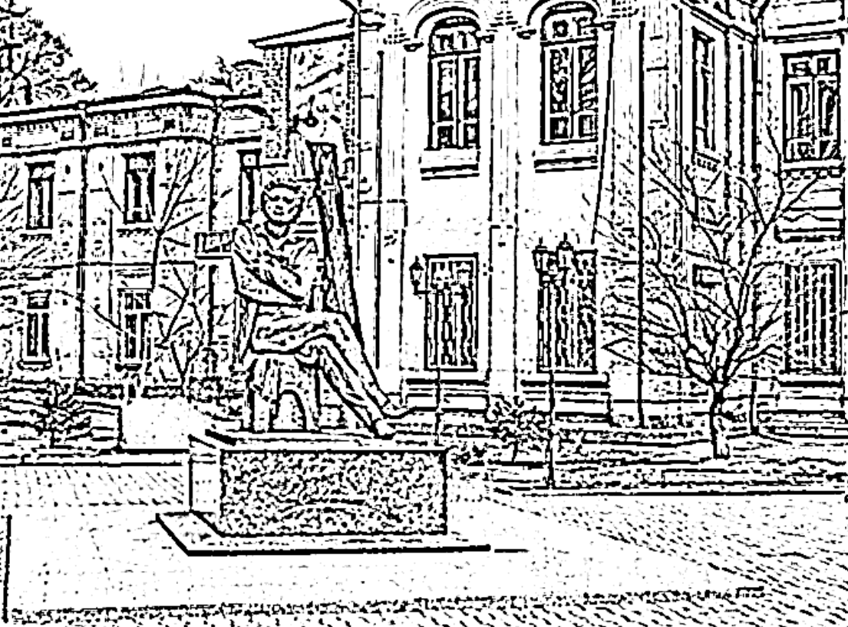
Уссурийский городской округ
Создание современного библиотечного центра в гимназии
как точки развития
личностного потенциала обучающегося
Нижник Ирина Владимировна, директор
МБОУ «Гимназия № 29 г. Уссурийска»

Slide 3


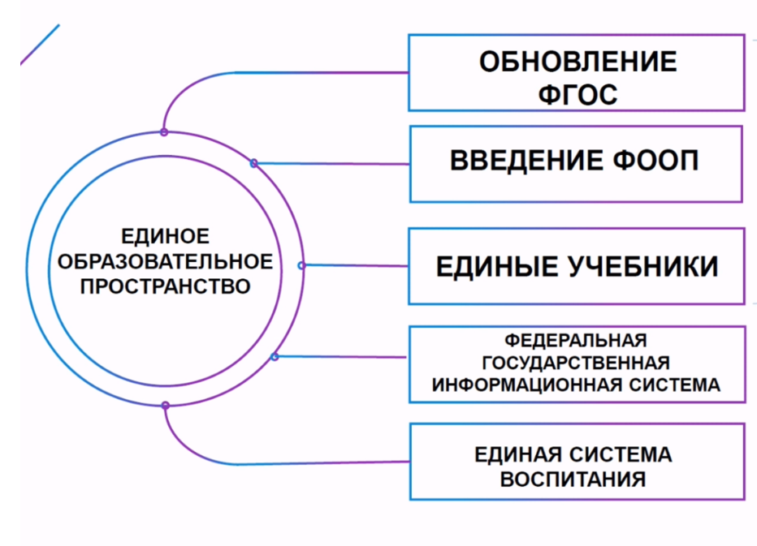
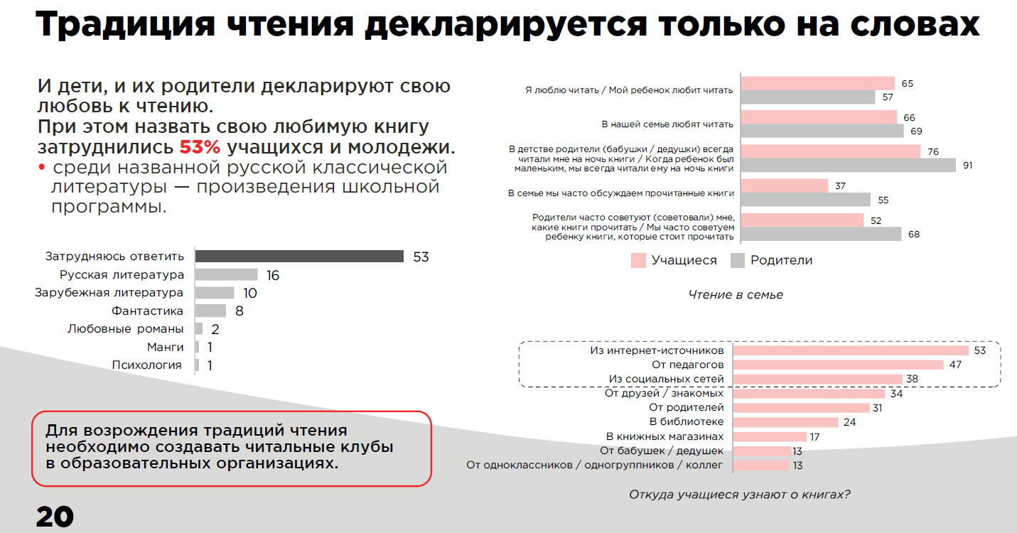
ВЕКТОРЫ РАЗВИТИЯ
«Единое
образовательное пространство»
«Новая
философия воспитания»

Slide 4
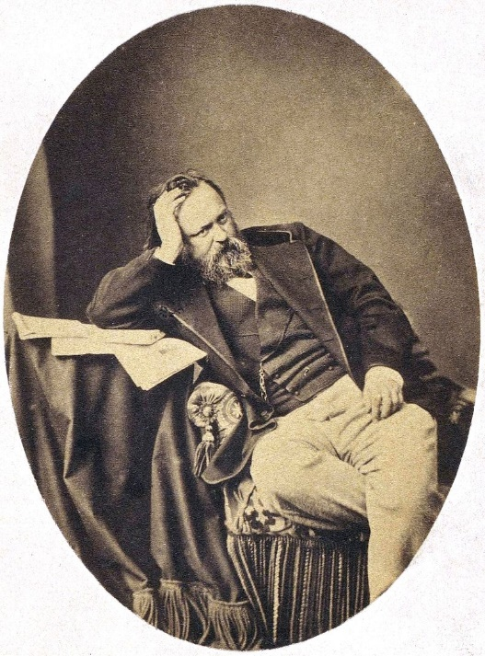
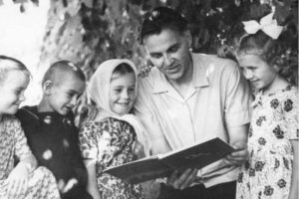
«Библиотека – это открытый стол идей, за который приглашается каждый…»
А.И. Герцен
«Без преувеличения можно сказать, что чтение в годы детства – это, прежде всего, воспитание.
Слово, раскрывающее благородные идеи, навсегда откладывает в детском сердце крупинки человечности, из которых складывается личность»
В.А. Сухомлинский

Slide 5
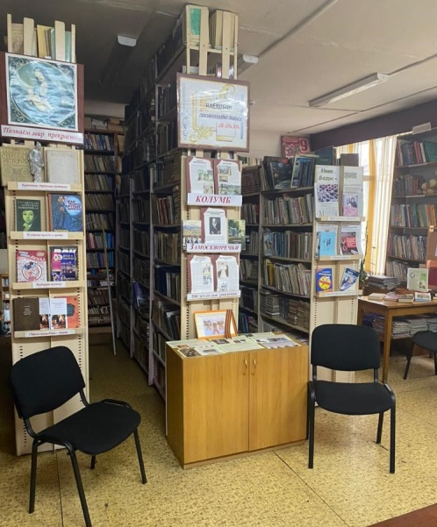
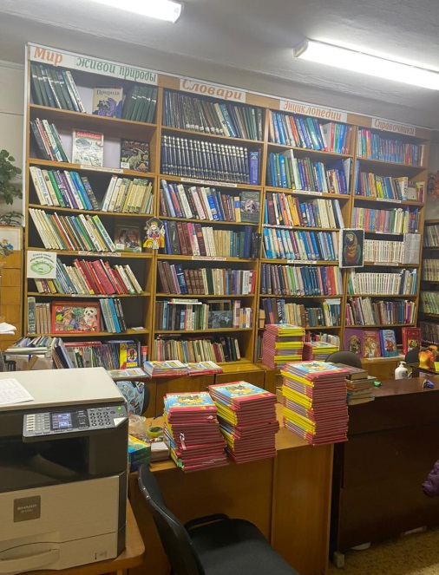
Функция библиотеки в гимназии
информационная поддержка учебного процесса (обеспечение учеников и учителей учебниками, пособиями и методической литературой)
предоставления расширенного репертуара справочных, научно-популярных и периодических изданий
ведения полного справочно-библиографического аппарата (каталоги, тематические картотеки на книжный фонд и другие носители информации, рекомендательные списки, роспись периодики и т.п.)
регулярного проведения тематических и информационных обзоров литературы и периодики
развития информационной грамотности (специальных библиотечных уроков или их фрагментов, систематически проводимых библиотекарями на занятиях по каким-либо предметам)
функция просветительства и привлечения к чтению (специальных мероприятий, направленных на привлечение к внеклассному, внепрограммному чтению)
воспитательная работа (подготовка классных часов и внеклассных мероприятий, сотрудничая с классными руководителями, завуча по воспитательной работе)
2020
2021
2022
8 765
9 252
9 282
21 318
21 735
22 236
250
188
Школьная библиотека - активный участник образовательной среды гимназии, но в основном выполняет стандартные типизированные функции.
11 607
10 760
9 198

Slide 6

Основа ФГОС
представления об уникальности личности;
индивидуальные возможностях каждого обучающегося и ученического сообщества в целом
системно-деятельностный подход, обеспечивающий системное и гармоничное развитие личности обучающегося
освоение знаний, компетенций, необходимых как для жизни в современном обществе, так и для успешного обучения на следующем уровне образования, а также в течение жизни
Задача образовательной организации
создание условий для максимально полного обеспечения образовательных потребностей и интересов обучающихся в рамках единого образовательного пространства на территории Российской Федерации

Slide 7

Образовательный проект гимназии:
Развитие личностного потенциала обучающихся
Формирующая
образовательная
среда
Развитие и применение способностей каждого ребенка
Образовательная модель для формирования высокой мотивации у обучающихся
Профессиональный рост
учителя, развитие его методологической культуры и методических компетенций
Изменение пространственно-семантического компонента образовательного пространства
«…развитие личности, создание условий для самоопределения и социализации обучающихся на основе социокультурных, духовно-нравственных ценностей и принятых в российском обществе правил и норм поведения…»
Федеральный закон от 29.12.2012 N 273-ФЗ «Об образовании в Российской Федерации»

Slide 8
Фактическая реальность
Изменения
Загруженность площадей образовательной организации (две смены, количество обучающихся сверх норматива)
Учебные занятия — сидя за партой, перемещаться нельзя
Типовые учебные задания
Взаимоотношения «учитель-ученик» — авторитарность
Субъективная оценка выполненных заданий
Взаимоотношения «учитель-родитель» — мессенджеры, родительские собрания
Воспитательная работа — типовые мероприятия по одному сценарию из года в год
Учиться — не интересно
ОРИЕНТИР НА ЗОНУ БЛИЖАЙШЕГО РАЗВИТИЯ РЕБЕНКА
понимание ребенка, его эмоциональная и психолого-педагогическая поддержка,
сотрудничество в решении задач,
содержание и формы совместной деятельности
ТРАНСФОРМАЦИЯ ОБРАЗОВАТЕЛЬНОЙ СРЕДЫ
новые способы организации взаимодействия с участниками образовательных отношений,
психологический микроклимат,
предметно-пространственная среда,
методы, технологии, регламенты школьной жизни,
администрация, педагоги, родители — партнеры, единомышленники

Slide 9
Библиотека гимназии, как ключевой инструмент формируемой образовательной среды и активный субъект развития личностного потенциала обучающихся
Нормативно-правовая база:
Распоряжение Правительства Российской Федерации от 29 мая 2015 года № 996-р «Об утверждении стратегии развития воспитания в Российской Федерации на период до2025 года»
Приказ Минобрнауки России от 15.07.016 № 715 «Об утверждении Концепции развития школьных информационно-библиотечных центров»
Письмо Минобрнауки России от 23.07.2018 № ТС-1627/08 «О школьных информационно-библиотечных центрах»
ЦЕЛЬ: повышение уровня читательской культуры школьников и их активности, формирование традиций чтения у учащихся посредством создания культурно-образовательной, развивающей, творческой среды гимназии.
ЗАДАЧИ: создание единого многоуровневого информационного творческого, развивающего пространства в гимназии; поиск педагогических идей, активных форм и методов воздействия на читательские интересы обучающихся

Slide 10

Школьная библиотека - это пространство, где развивается творчество, образное мышление школьников
Библиотека может стать не просто Кабинетом № 1, а надпредметным кабинетом в школе, где развивается системное мышление школьников.
Библиотека может стать комфортной образовательной средой для развития индивидуальных образовательных способностей, связанных, прежде всего, с индивидуальными особенностями мыслительной работы.

Slide 11

Результаты реализации проекта
ДЛЯ УЧЕНИКОВ:
формирование личностно-развивающей среды
удовлетворение ключевых психологических потребностей ребенка
развитие личностной зрелости и гибкости
налаживание гармоничных отношений с педагогами, родителями, друзьями
раскрытие внутренней мотивации к познанию, достижению, саморазвитию
ДЛЯ ПЕДАГОГОВ:
личностное и профессиональное развитие
передовые методики
инструменты для работы с детьми
ДЛЯ ГИМНАЗИИ:
изменение внутренней культуры
перезапуск профессиональной инициативы педагогов
новые формы работы с родителями
профессиональные обучающиеся сообщества
повышение интереса к чтению;
повышения уровня читательской грамотности школьников
воспитания культуры семейного чтения
РОЛЬ БИБЛИОТЕЧНОГО ЦЕНТРА
Комплексная поддержка образовательной деятельности гимназии по достижению личностных и метапредметных результатов обучающихся в соответствии с требованием ФГОС

Slide 12
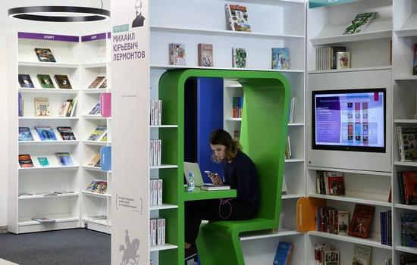
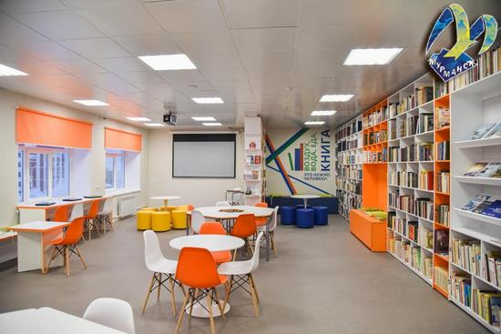
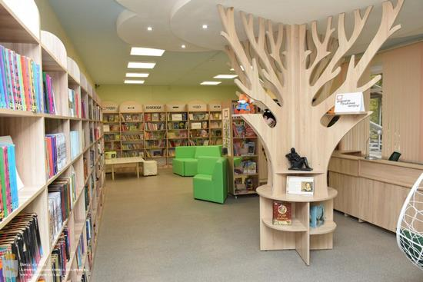
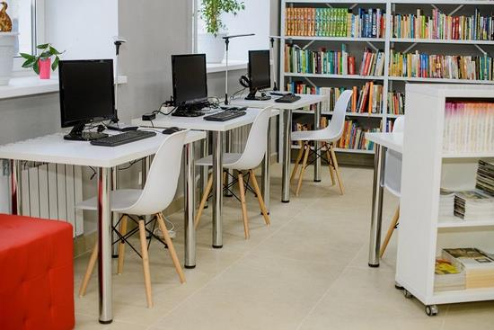
«Пока жива библиотека, жив народ.
Умрет она – умрет наше прошлое и будущее».
Дмитрий Лихачев
«Каждая картина, взятая в галерею, и каждая порядочная книга, попавшая в библиотеку, как бы они малы ни были, служат великому делу – скоплению в стране богатств».
Антон Чехов

